Slide 1
物聯網期末報告
組員:110311505 邱景柏
110311526 方嘉慶
110311506 陳約翰
110311520 洪銘陽
110311539 葉書維
指導老師: 吳佳駿老師
曹永忠老師

Slide 2
簡介
我們使用 AMEBA 作為火焰感測警報器的技術，並多加裝蜂鳴器和 LED 燈。以 因應各種火災，當火災發生時黑色的火焰感測器在感受到火焰時， LED 會 發亮或發光和蜂鳴器會響起。主要的方向是警告人們能在第一時間得知火災發生， 並能馬上處理火災現場。希望此設計可以大幅減少損失和傷亡人數。未來可以結 合 APP 回報系統，能讓外出者得知家中情形。應用在家居和工廠可能會發生火災 的地方。

Slide 3
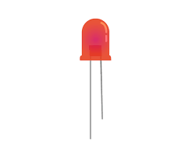
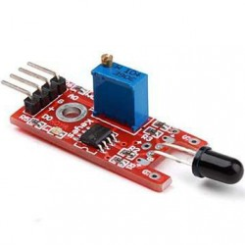
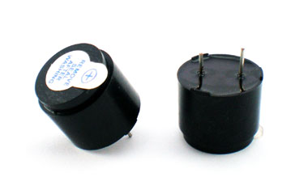
使用技術
LED 燈:
➢
火焰感測器: ➢
蜂鳴器：

Slide 4
使用程式
const int analogPin = A0; // Flame Sensor (A0) to Arduino analog input pin A0
const int BuzzerPin = 13; // Buzzer output pin
const int threshold = 300; // Flame level threshold (You can vary the value depends on your need)
void setup() {
pinMode(BuzzerPin, OUTPUT);
// initialize serial communications:
digitalWrite(BuzzerPin, LOW);
Serial.begin(9600);
}
void loop() {
// read the value of the Flame Sensor:
int analogValue = map(analogRead(analogPin),1023,0,0,100);
Serial.println(analogValue); //serial print the FLAME sensor value
if (analogValue > 75) {
digitalWrite(BuzzerPin, HIGH);
Serial.print("High FLAME");
delay(1000);
} else if (analogValue >40){
Serial.print("Low FLAME");
digitalWrite(BuzzerPin, HIGH);
delay(500);
}
else {
digitalWrite(BuzzerPin, LOW);
Serial.print("No flame");
}
// delay(3500);
}

Slide 5
程式編碼

Slide 6
實例圖片

Slide 7
火焰有無的判斷

Slide 9
謝謝大家
期末快樂

